Slide 1


효과적인 소통과
따뜻한 공감의 리더십
장신대 김도일교수
https://youtu.be/tedwRIZ1lbM

Slide 2

1)말씀(Text) 연구
2)상황(Context) 해석과 적용
3)인간이해와 소통에 대한 인지와 연습

Slide 3
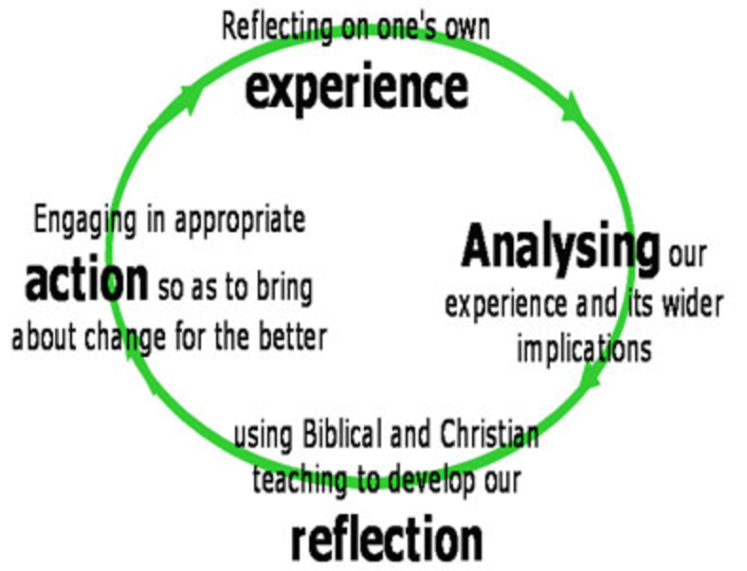


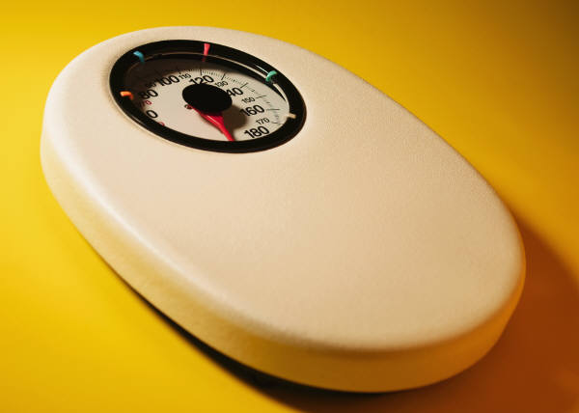
경험분석-말씀묵상-실천-경험반추

Slide 4
시대와 세대의 분별
잇사갈 자손 중에서 시세를 알고 이스라엘이 마땅히 행할 것을 아는 우두머리가 이백 명이니 그들은 그 모든 형제를 통솔하는 자이며(대상 12:32)

Slide 5
말씀의 일상화와 교육의 의도성
이스라엘아 들으라 우리 하나님 여호와는 오직 유일한 여호와이시니, 너는 마음을 다하고 뜻을 다하고 힘을 다하여 네 하나님 여호와를 사랑하라. 오늘 내가 네게 명하는 이 말씀을 너는 마음에 새기고, 네 자녀에게 부지런히 가르치며 집에 앉았을 때에든지 길을 갈 때에든지 누워있을 때에든지 일어날 때에든지 이 말씀을 강론할 것이며, 너는 또 그것을 네 손목에 매어 기호를 삼으며 네 미간에 붙여 표로 삼고, 또 네 집 문설주와 바깥문에 기록할지니라(신 6:4-9) 메주자

Slide 6
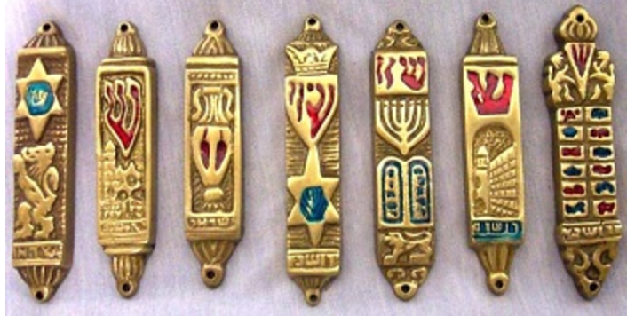
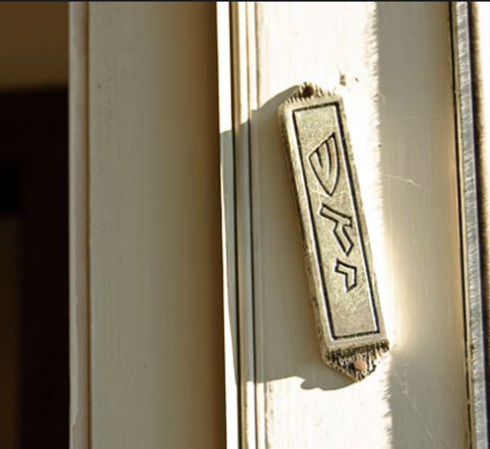
M e z u z a h

Slide 7
말씀소통과 강한 멘탈
주 여호와께서 학자들의 혀를 내게 주사 나로 곤고한 자를 말로 어떻게 도와 줄 줄을 알게 하시고 아침마다 깨우치시되 나의 귀를 깨우치사 학자들 같이 알아듣게 하시도다. 주 여호와께서 나의 귀를 여셨으므로 내가 거역하지도 아니하며 뒤로 물러가지도 아니하며, 나를 때리는 자들에게 내 등을 맡기며 나의 수염을 뽑는 자들에게 나의 뺨을 맡기며 모욕과 침 뱉음을 당하여도 내 얼굴을 가리지 아니하였느니라(사 50:4-6)

Slide 8
희망과 열정
푯대를 향하여 그리스도 예수 안에서 하나님이 위에서 부르신 부름의 상을 위하여 달려가노라(빌 3:14)

Slide 9
성도, 그들의 삶의 자리
초딩으로 산다는 의미
중고딩으로 존재한다는 의미
청년으로 살아간다는 의미
장년이 느끼는 삶의 무게
노년의 막막한 미래

Slide 10
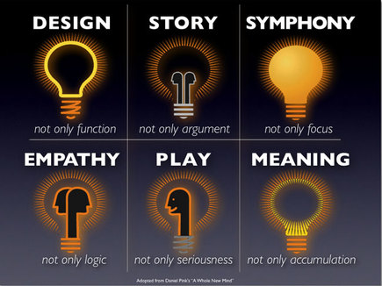
소통을 위한 6가지 주요개념
Daniel H. Pink

Slide 11
기능 / 디자인 Design not only function.
2. 규범 / 이야기 Story not only argument.
3. 초점/ 조화 Symphony not only focus.
4. 논리/ 공감 Empathy not only logic.
5. 진지함/ 놀이 Play not only seriousness
6. 성과/ 의미 Meaning not only accumulation

Slide 12
효과적인 소통을 위한 교육목회 원리: 3P 원리를 적용하라
Philosophy 철학을 이해하고/교회론(신학)을 이해하라
Principle 원리를 찾은 후/신뢰를 얻는 것이 먼저, 그리고 교회는 마을의 마당이 되라
Program 프로그램을 만들라/할수 있는 간단한 것 부터 실행하라

Slide 13
1. 적게 가르쳐 더 많이 배우게 Teach less for more
2. 직접 경험- 참여-이미지-연결 EPIC
3. 소통은 공감할 때 Communication
4. 오감을 통하여 Feel yourself
5. 놀다 스스로 배우게 Play=learn
6. 공동체의 전통 속에서 Tradition of community
7. 창발적 미래 설계 Plan with creativity
효과적인 소통의 7가지 원칙

Slide 14
소통은 일방통행이 아니다
멈추고
듣고
생각한 후에
말하라
Stop-Listen-Think-Speak (메노나이트 평화교육)

Slide 15
다양한 소통 방식
1. 신념형성(Belief formation)
설교와 강의

Slide 16
2. 관계 형성(Relationship)을 위한 교육목회
토론

Slide 17
3. 헌신(Commitment)
삶의 재해석

Slide 18
4. 신비(Mystery)
역설(Paradox)

Slide 19
모든 것은 마음의 힘에 달려있다
미래 마인드(미래를 성공으로 이끌 다섯 가지 마음 능력/ 하워드 가드너)
1) 훈련된 마음
2) 종합하는 마음
3) 창조하는 마음
4) 존중하는 마음
5) 윤리적인 마음

Slide 20
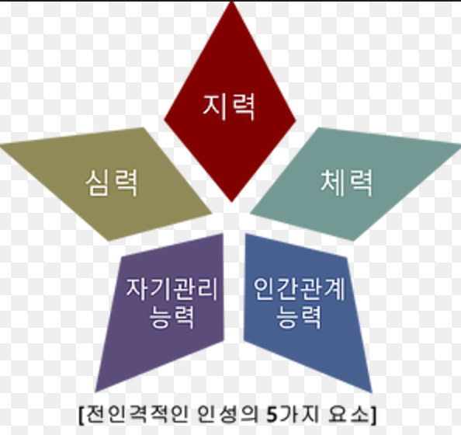
마음의 완전함과 손의 능숙함
시 78:70-72, 심력-지력-영력(강영우)

Slide 21
출처: 삼성경제연구소
함께 일하는 이들의 유형

Slide 22
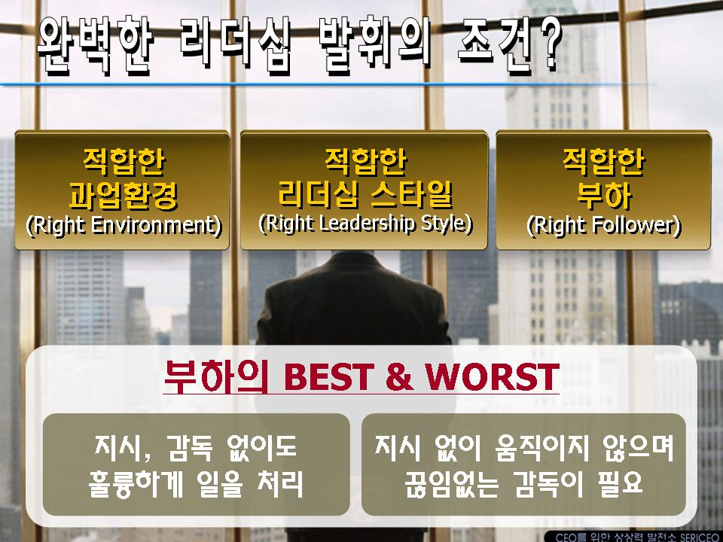

Slide 23
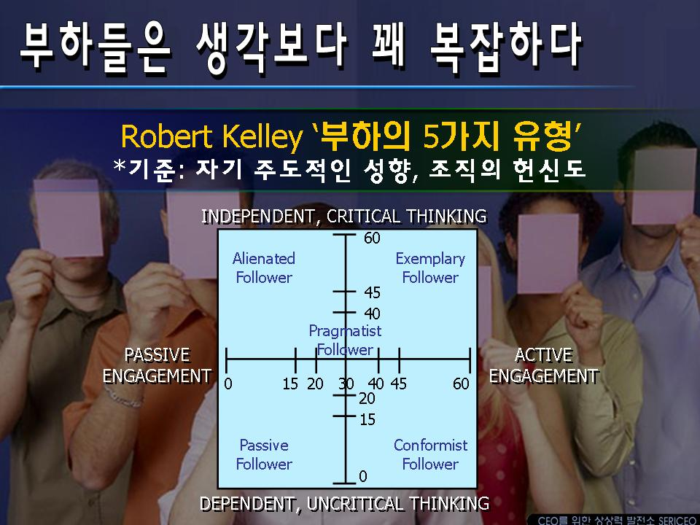

Slide 24
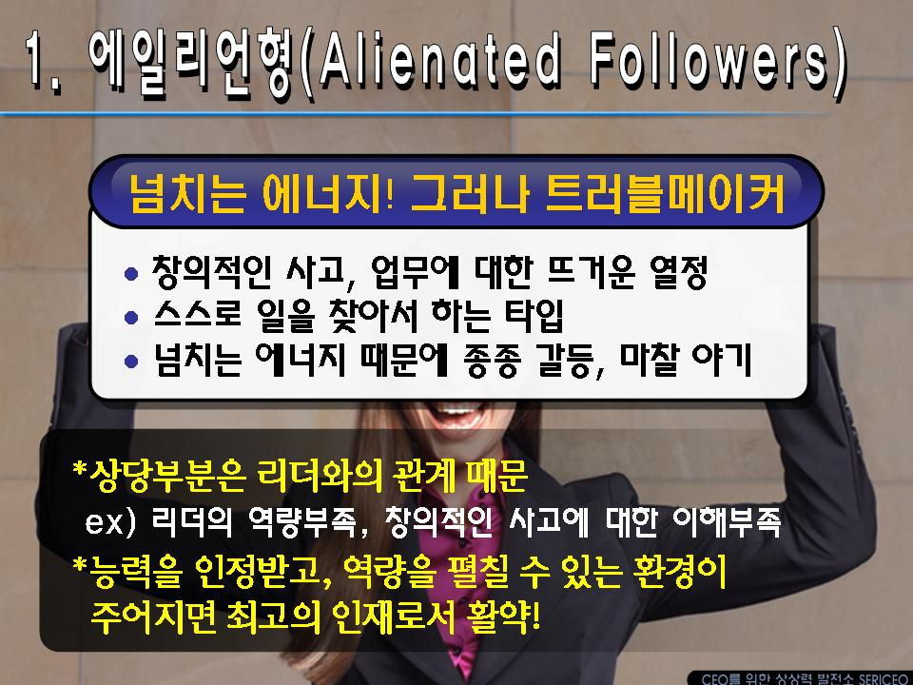
혼자서만 잘하는

Slide 25
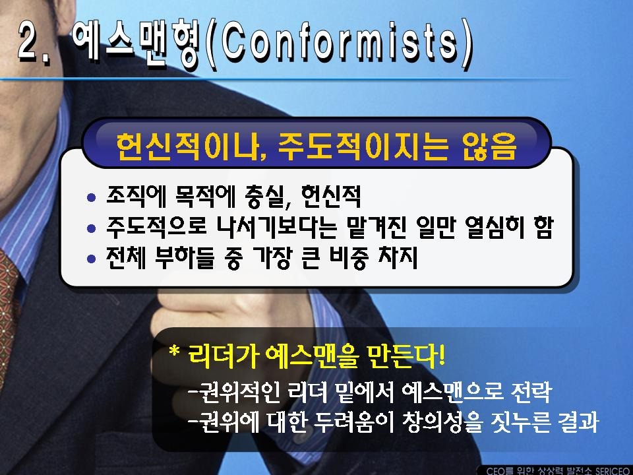

Slide 26
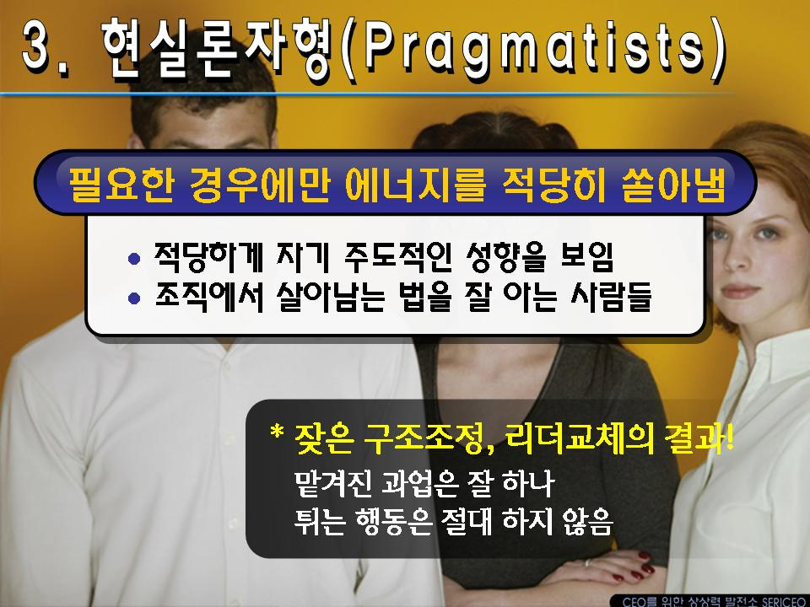
실속형

Slide 27
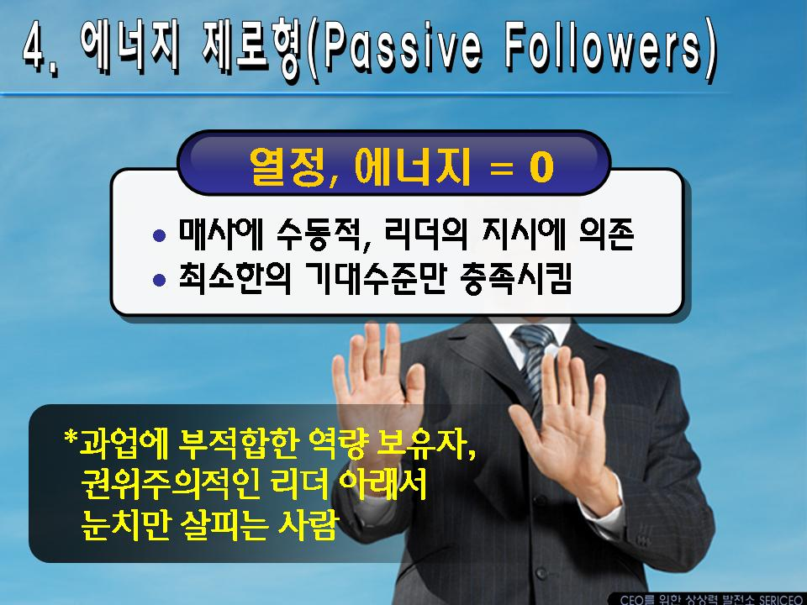

Slide 28
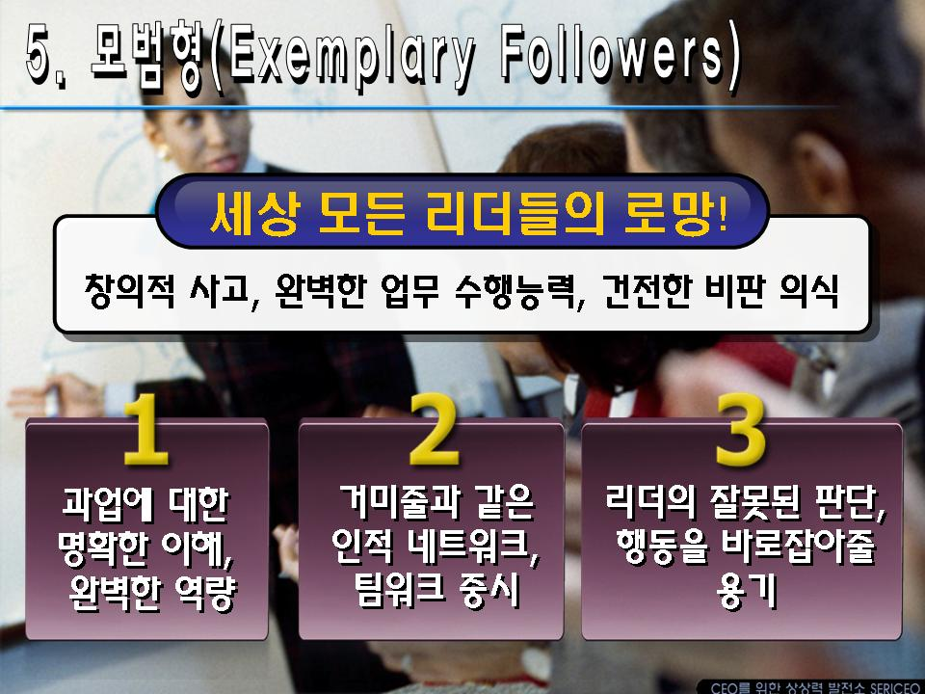

Slide 29
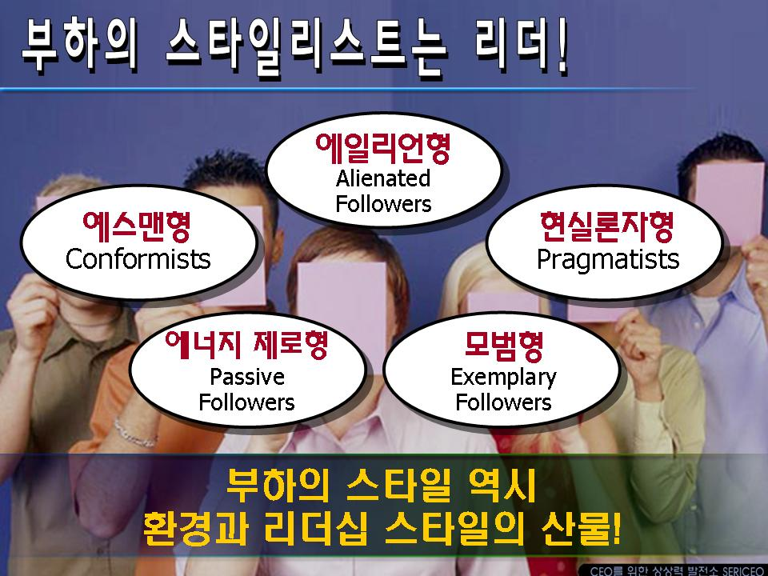

Slide 30
엄청나게 다양한 모습을
가진 이들에게 어떻게 동기를 부여하고 소통하며 그들과 함께 사역할 것인가?

Slide 31
진정성리더십,
따뜻한 공감으로

Slide 32
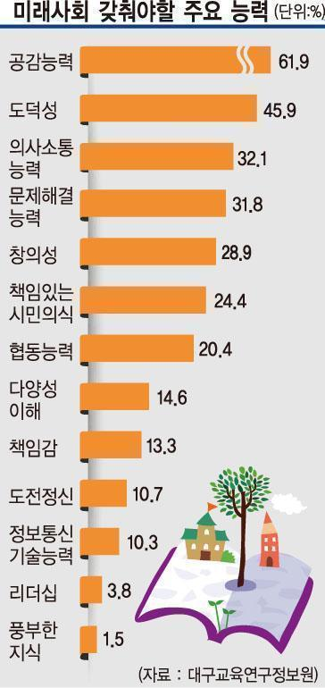

Slide 33
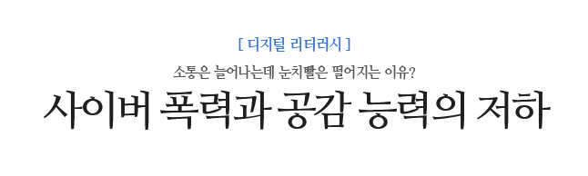

Slide 34
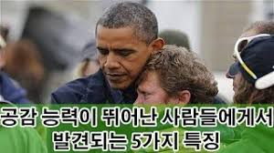
https://youtu.be/D4jDBlzoBCI

Slide 35
타인에 대한 호기심이 많다.
상대방을 진심으로 이해한다.
관찰한다.
타인과 자신의 공통점을 찾아낸다.
진심으로 담은 대화로 호소력을 발휘한다.

Slide 36
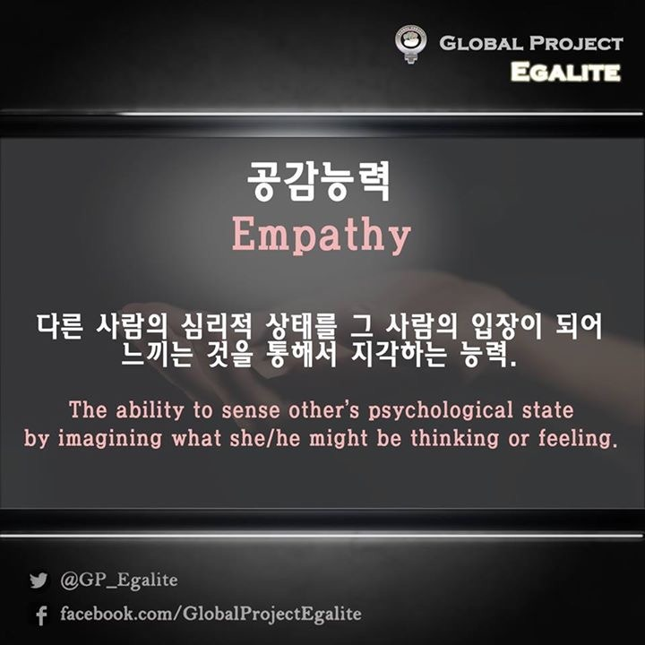

Slide 37

타인의 신발에 당신의 발을 집어 넣어 그의
체온을 느끼라

Slide 38
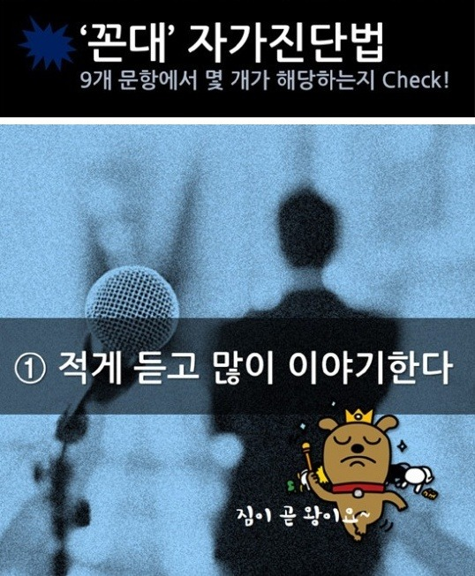

Slide 39


Slide 40
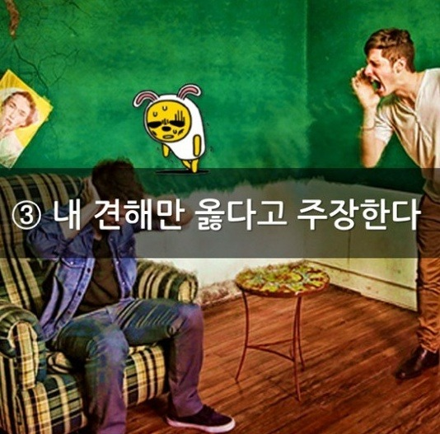

Slide 41
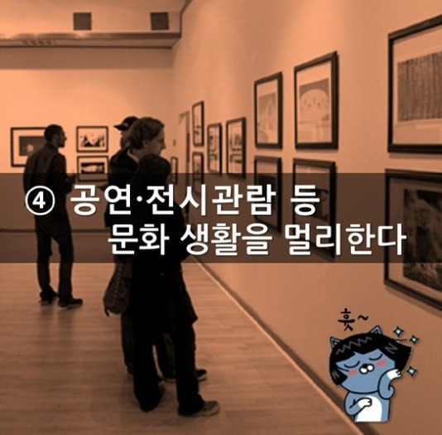

Slide 42
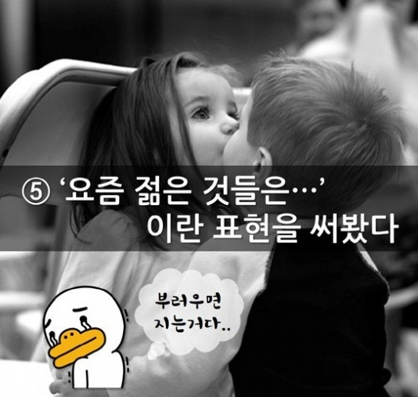

Slide 43
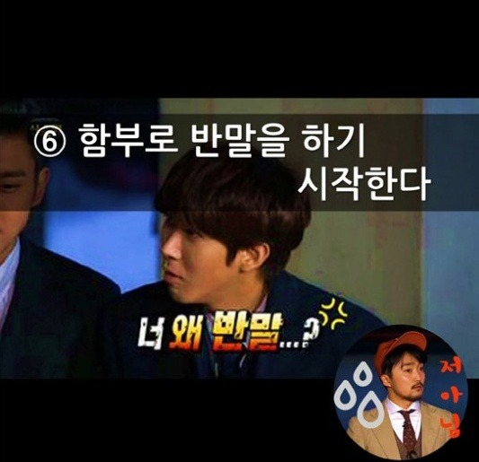

Slide 44
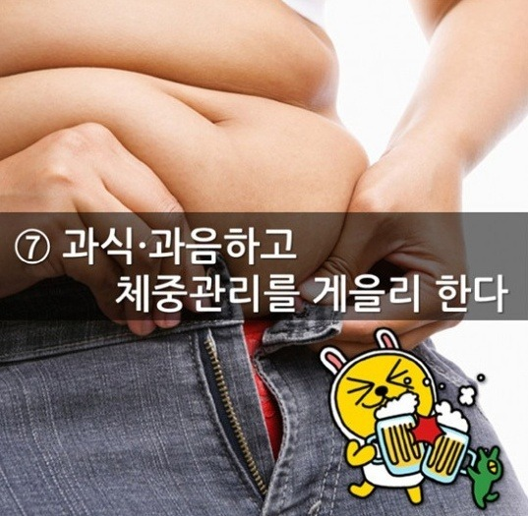

Slide 45
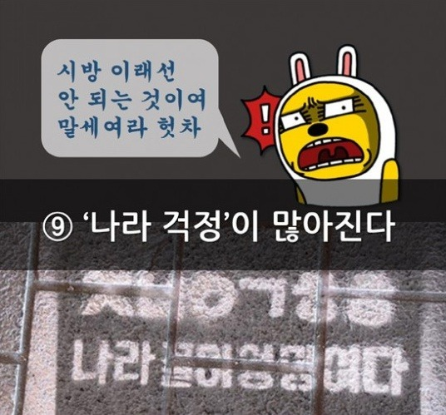

Slide 46
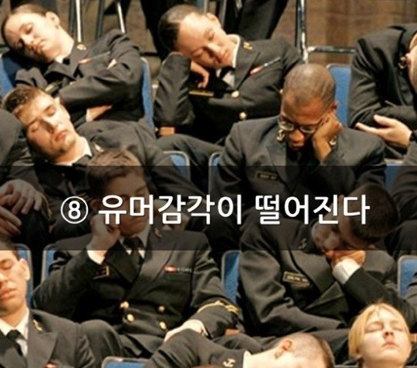

Slide 47
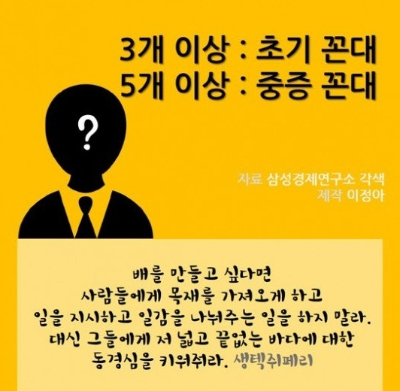

Slide 48
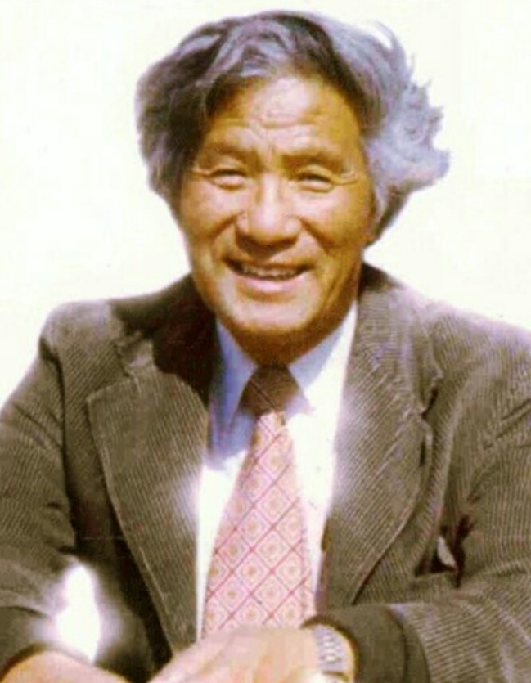
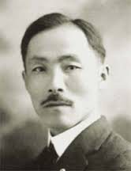
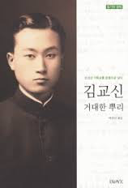
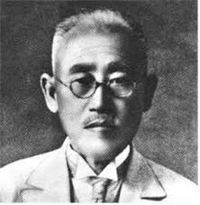

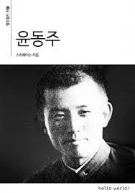
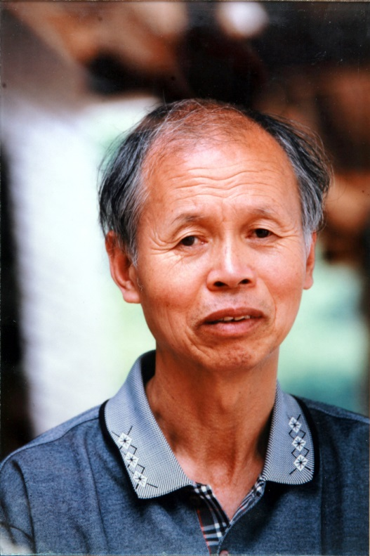
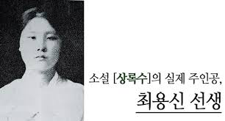
진정성을 추구했던 사람들

Slide 49

진정성이란? 삶의 온전성 회복 => 사명과 본질을 추구하는 것
진정성의 발현
자신삶의
스토리 창출
영향력 발휘
자기체험

Slide 50
당신에게 그릿이 있는가?
그릿이란 인생을 단거리 경주로 생각하는 것이 아니라 마라톤으로 여기는 것이다. (더크워스)

Slide 51
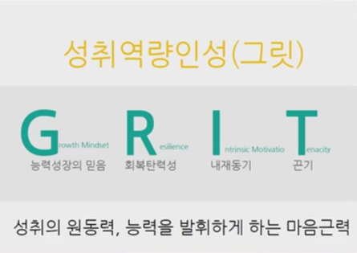
성장 사고방식 Growth Mindset 회복탄력성 Resilience
내재 동기 Intrinsic Motivation 끈기 Tenacity

Slide 52
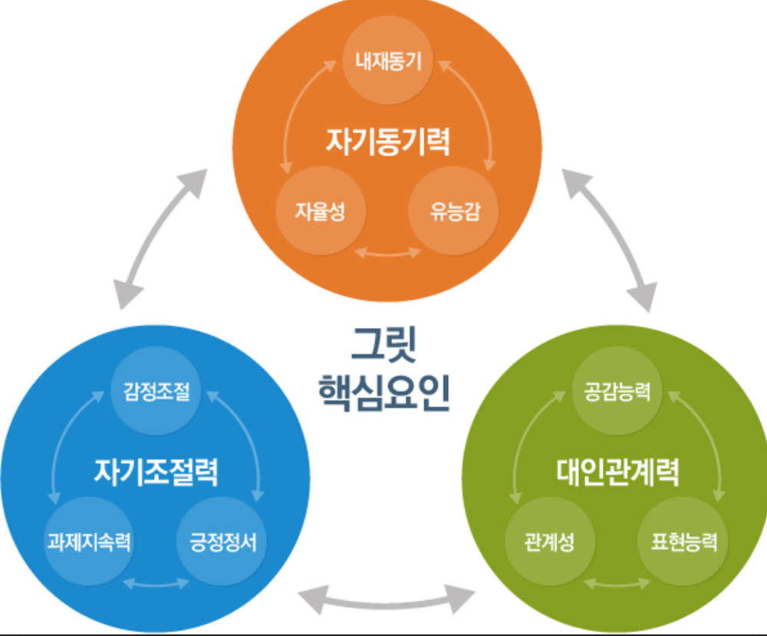

Slide 53
예수님의 우리를 향하신 추적

Slide 54





리더십의 다른 이름

Slide 55
진심과 공감의 힘은 진정한 소통의 리더십을 낳는다!
얼마나 힘드세요? (긴장이 풀어진다)
진심으로 마음을 열고 다가가라.
우리도 더 좋아질 수 있다고 소망을 주라.
나아질 때 고통이 있을 수 있음을 알려주라.
아프면, 아프다고 말하라고 하라.
과정 중 안심시켜라.
애프터 서비스를 하라.
선생님, 몸이 파업했어요.
그러니, 통증은 우리 삶이 보내는 신호니 그 소리에 귀를
기울여 주세요.
김창옥 프로그램:
https://www.youtube.com/watch?v=BBnEwVo9eIU

Slide 56
하나님은 우리의 아픔에
공감하고 소통하기 위하여
인간의 몸을 입고 오셨다!

Slide 57





